Slide 1
CADA DÍA CON JESÚS
ESCUELA SABÁTICA
IGLESIA ADVENTISTA DEL 7° DÍA

Slide 2
SERVICIO DE CANTO
#67 ¡SEÑOR YO TE CONOZCO!,
#374 “DULCE COMUNIÓN”
# 376

Slide 4
ORACIÓN DE RODILLAS
Si cada discípulo de Cristo se esmera por tener un encuentro diario con Dios, la vida cristiana tendrá una mayor firmeza.

Slide 5
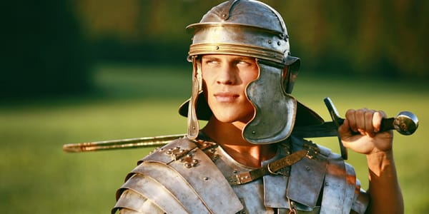
LECTURA BÍBLICA
Efesios. 6:17,18. “Y tomad el yelmo de la salvación, y la espada del Espíritu, que es la palabra de Dios; orando en todo tiempo con toda oración y súplica en el Espíritu, y velando en ello con toda perseverancia y súplica por todos los santos”

Slide 6
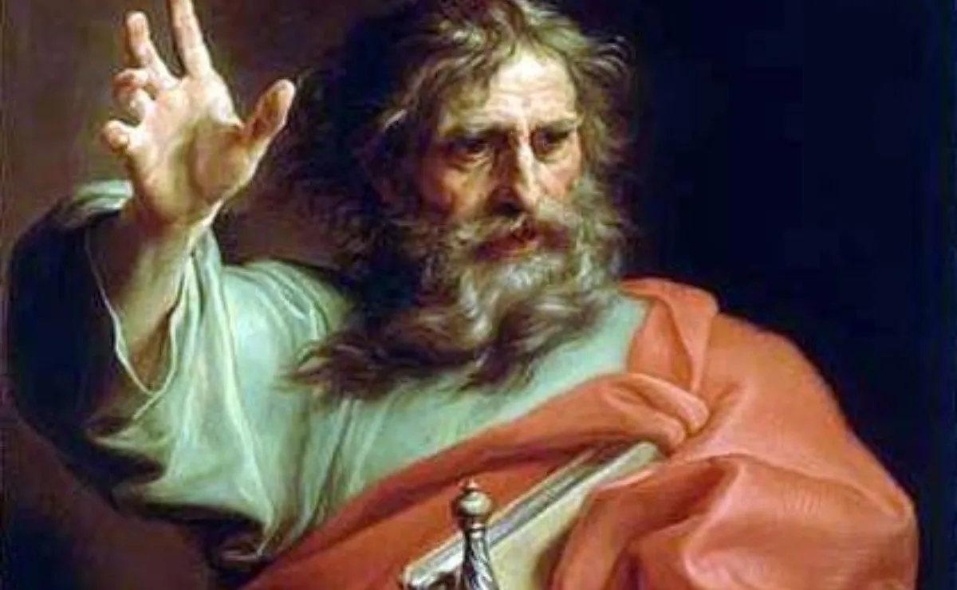
INTRODUCCIÓN
El apóstol Pablo en la carta a los Efesios hace una amonestación al pueblo de Dios, dicha amonestación trasciende hasta nuestros días, esta nos exhorta a estar preparados y firmes contra las asechanzas del diablo.

Slide 7
“Por lo demás, hermanos míos,
fortaleceos en el Señor, y en el poder de su fuerza. Vestíos de toda la armadura de Dios, para que podáis estar firmes contra las asechanzas del diablo”
Efesios 6:10,11.

Slide 8
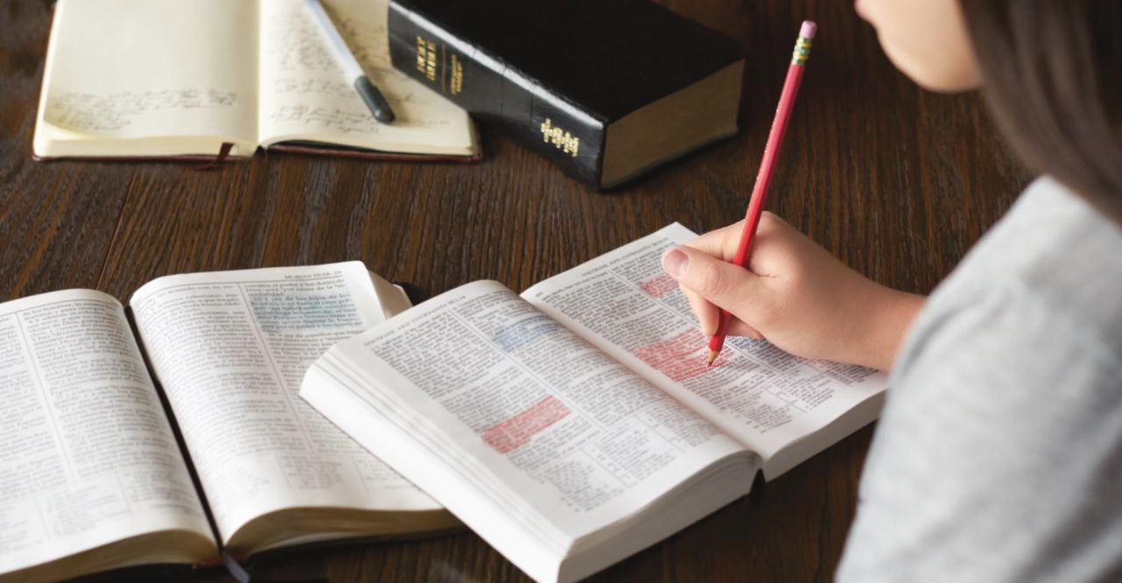
Pablo presenta el estudio de la Palabra de Dios y la oración, como factores inamovibles
para mantenernos firmes contra las tentaciones del diablo en el tiempo que nos ha tocado vivir.

Slide 9
Hoy estudiaremos los beneficios de una relación diaria con Jesús, y cómo a través de la lectura de la Biblia y la oración podemos tener acceso directo a los pies del salvador.

Slide 10
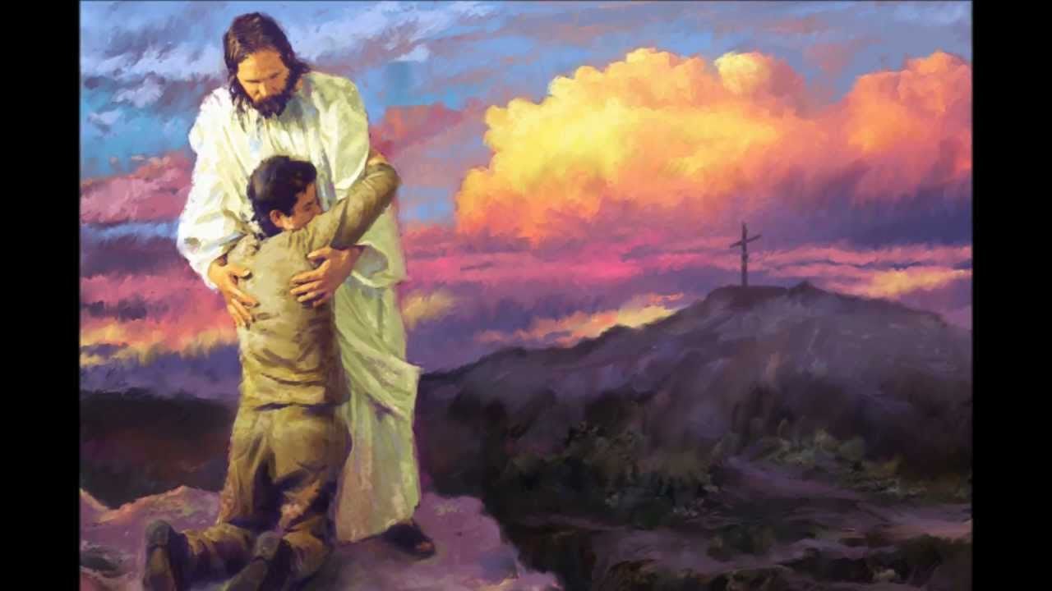
HIMNO DE ALABANZA
# 377 “A los pies de Jesucristo” o #282 ¡Brilla Jesús!

Slide 11
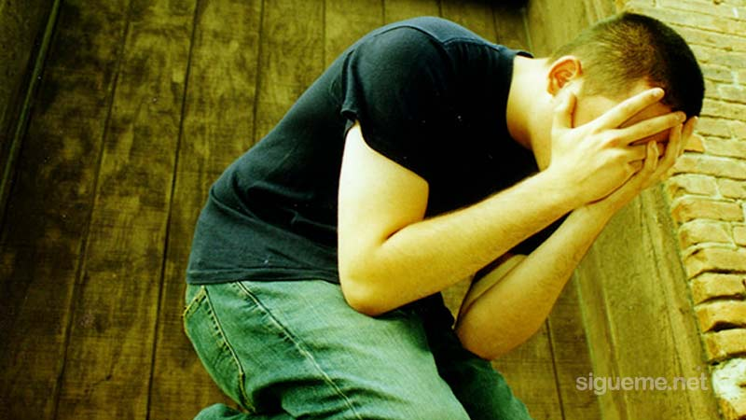
“Guardaos de descuidar la oración secreta y el estudio de la Palabra de Dios. Estas son vuestras armas contra aquel que se
esfuerza por obstaculizar vuestro progreso hacia el cielo.
El primer descuido de la oración y del estudio de la Biblia hace más fácil el segundo. La primera resistencia a los ruegos del Espíritu prepara el camino para la segunda. De este modo se endurece el corazón y se hace insensible la conciencia”. -Mensajes para los Jóvenes, 94

Slide 12
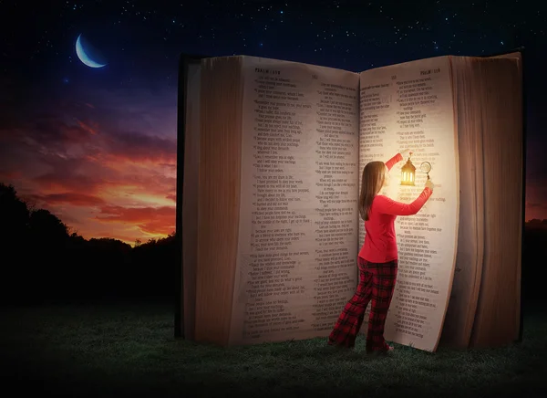
NUEVO HORIZONTE
EVANGELISMO
EL ESTUDIO FIEL DE LA BIBLIA ESTIMULA EL CUMPLIMIENTO DE LA MISIÓN

Slide 13
“La verdad de Dios se halla en su Palabra. Los que consideran que deben buscar en otra parte la verdad presente necesitan
convertirse de nuevo. Tienen que enmendar malos hábitos, abandonar malas prácticas. Necesitan buscar nuevamente la verdad como es en Jesús, para que la edificación de su carácter se realice en armonía con las lecciones de Cristo.

Slide 14
Al abandonar sus
ideas humanas y asumir los deberes que Dios les ha dado, dicen, mientras contemplan a Cristo y se van transformando a su semejanza: “Más cerca, oh Dios, de ti; más cerca sí”.
Joyas de los Testimonios 3, pág. 237.

Slide 15
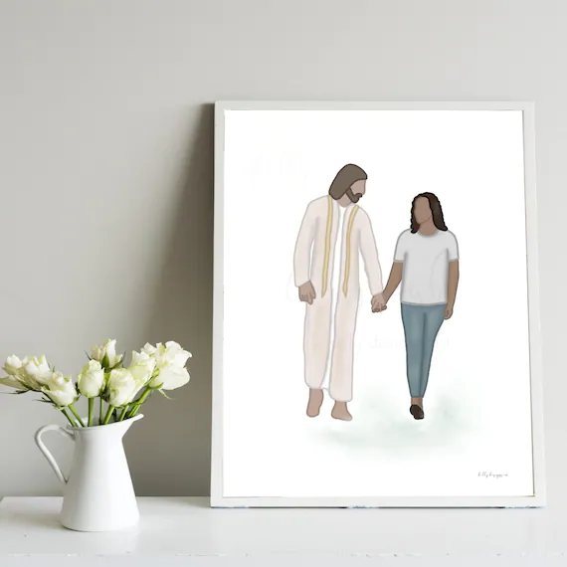
HIMNO ESPECIAL
#488 “AL ANDAR CON JESÚS”

Slide 16
Es evidente que, si no cultivamos una relación estrecha con Dios, seremos vulnerables ante las tentaciones que se nos presenten
en el camino.

Slide 17
Ellen White menciona:
“Existe el peligro de que no mantengan una relación vital con Dios, que no sean santificados por la verdad. Esto les haría perder el sentido del poder de la verdad y la capacidad de discernir entre lo sagrado y lo común”.
Joyas de los Testimonios 3, p. 154.

Slide 18
INFORME
SECRETARIAL

Slide 19
MISIONERO MUNDIAL

Slide 20
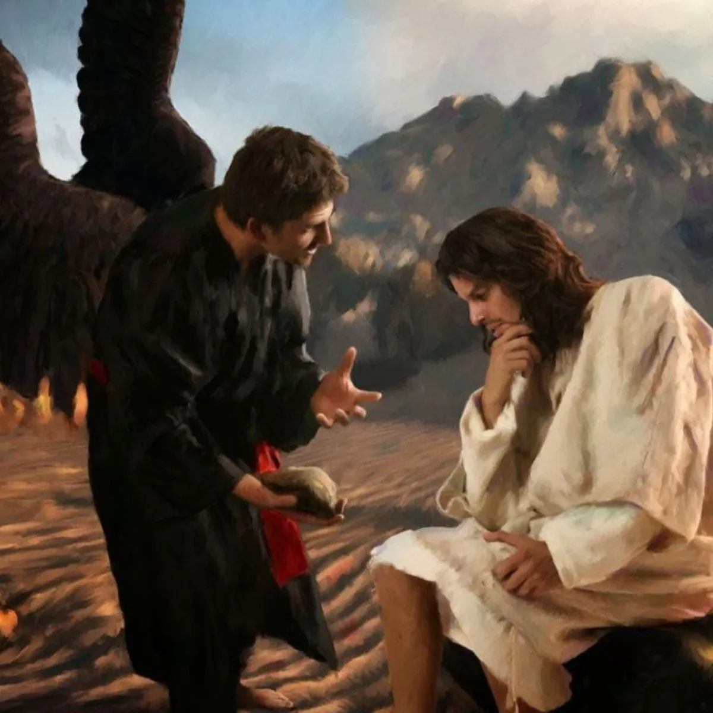
El uso que hizo Cristo de esta espada en la tentación es nuestro modelo de cómo hemos de usarla nosotros contra Satanás
(Mateo 4:4,7, 10).

Slide 21
Aquí, entonces, se le da a la iglesia un arma que no es meramente para su defensa, sino para contraatacar
a los poderes que atacan. Para contraatacar con la verdad cuando somos tentados personalmente al mal, cuando la iglesia es
atacada por falsas enseñanzas, cuando los poderes tratan de penetrar en el mundo que nos rodea con filosofías y enseñanzas
éticas extrañas, y finalmente, para atacar vigorosamente en pro de la libertad con la valerosa proclamación de la verdad cristiana a la cual Pablo nos alienta.

Slide 22
La comprensión espiritual del evangelio, combinada con una actitud de oración alerta,
es la combinación que Pablo está buscando. Tal oración será guiada por el Espíritu que da acceso a Dios, y quien así ora no orará solamente por sí mismo, sino por los santos y por el necesario progreso del evangelio.

Slide 23
CONCLUSIÓN:
Solo una relación cercana con nuestro Dios es la garantía de poder salir vencedores en los tiempos de peligro en los cuales vivimos, el estudio de la Biblia y la oración te ayudaran a estar cada día más cerca de un Dios que anhela pasar tiempo contigo
y prepararte para una vida eterna.

Slide 24
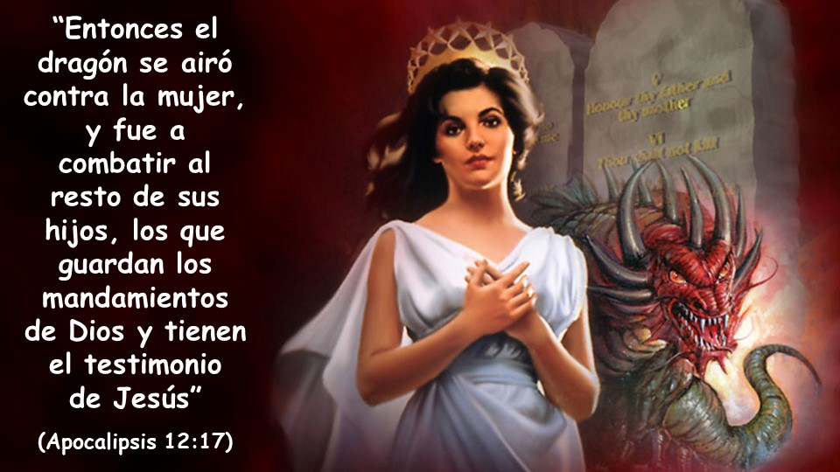
VERSÍCULO PARA MEMORIZAR

Slide 25
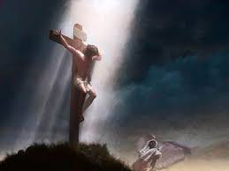
REPASO DE LA LECCIÓN # 1
JESÚS GANA
SATANÁS PIERDE

Slide 26
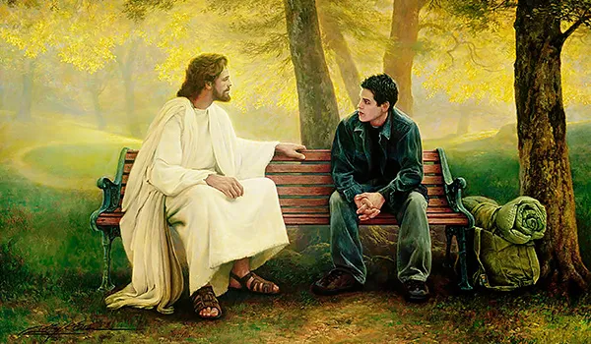
HIMNO FINAL
#111 “COMO JESÚS NO HAY OTRO AMIGO”

Slide 27
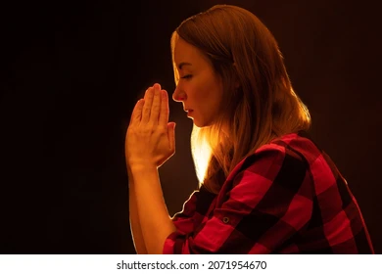
ORACIÓN
FINAL

